Slide 1

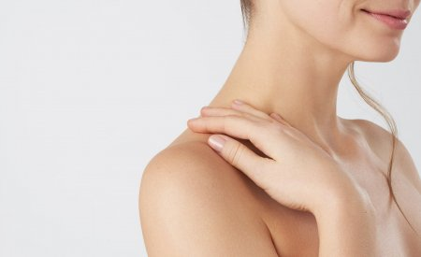
Lesiones Elementales
en Dermatología
Lic. Carolina Machado
Dermatocosmiatra

Slide 2
Importancia de las lesiones elementales
Son la base de la descripción en dermatología.
Se trata de tener un lenguaje común con el que entendernos.
De gran importancia para establecer diagnósticos diferenciales.

Slide 3
Inconvenientes de las lesiones elementales
Es una clasificación, y por lo tanto imperfecta.
Es subjetiva.
Hay distintas escuelas.

Slide 4
Clasificación
Escuela Europea:
  Implica un conocimiento e interpretación de las lesiones. Ex Pápula es una lesión sobreelevada de <0,5 a 1 cm INFLAMATORIA
  Distinción entre Primaria y Secundaria
  Ex un Nevus Melanocítico nunca será una pápula.

Slide 5
Clasificación
Escuela Americana:
  Básicamente descriptiva: Ex Pápula: lesión sobreelevada de <0,5 cm
  Ex Un nevus pequeño ES una pápula

Slide 6
Importante
Diferenciar claramente descripción y diagnóstico. Son cosas distintas.
Ambas son necesarias
Les animo a realizar el esfuerzo de:
  Describir bien la lesión
  Lanzarse con un diagnóstico por descabellado que sea.

Slide 7
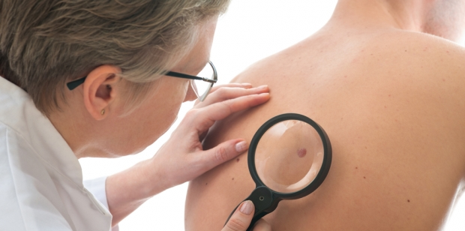
Lesiones Elementales

Slide 8
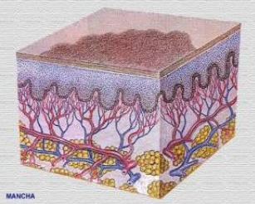
Mácula
Son alteraciones de la coloración de la piel, sin elevación, ni induración. Aunque se puede admitir algún cambio de textura. En general de pequeño tamaño (<1cm):

Slide 9
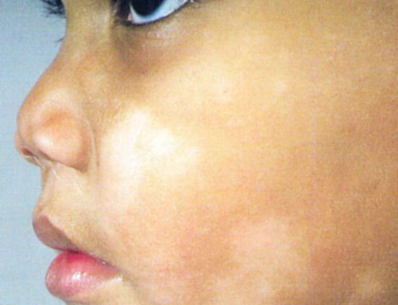
Mácula
Clasificación
Ácromicas: Vitiligo
Hipocrómicas: Pitiriasis alba
Hipercrómicas: Melasma
Pitiriasis Alba

Slide 10
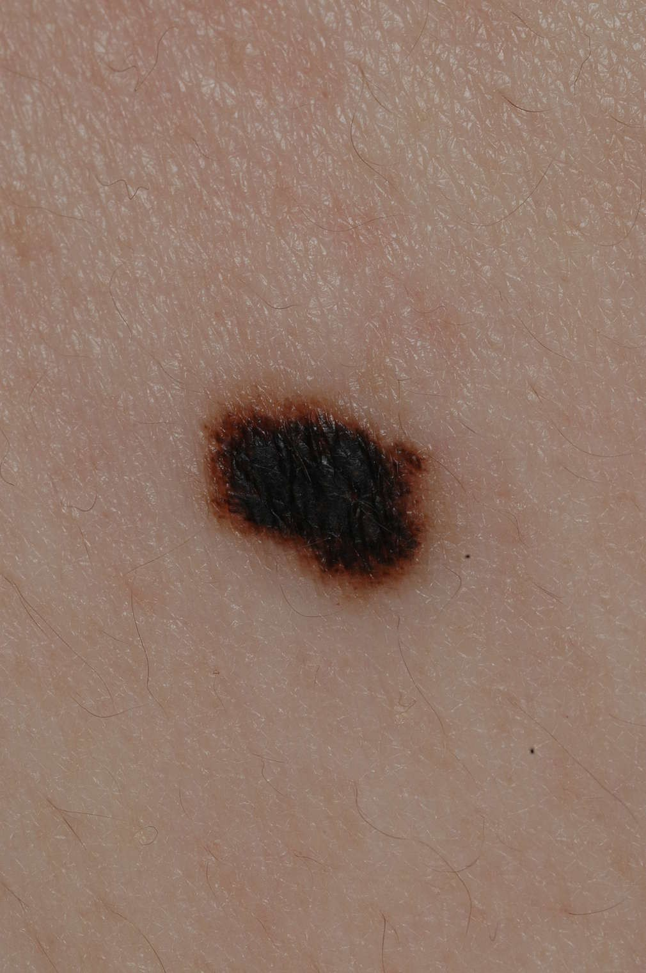
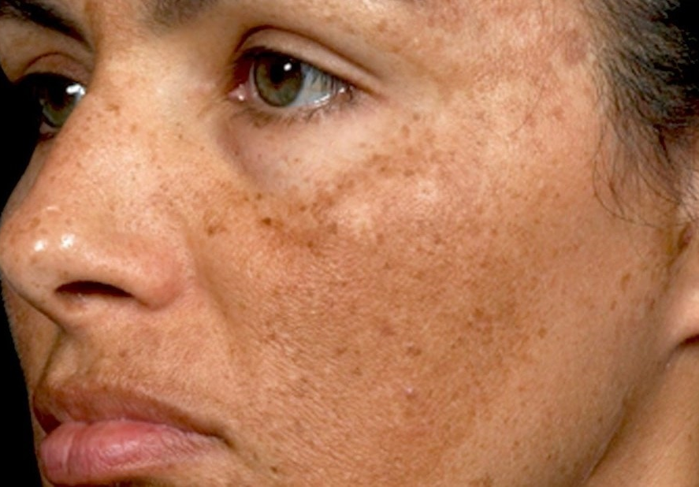
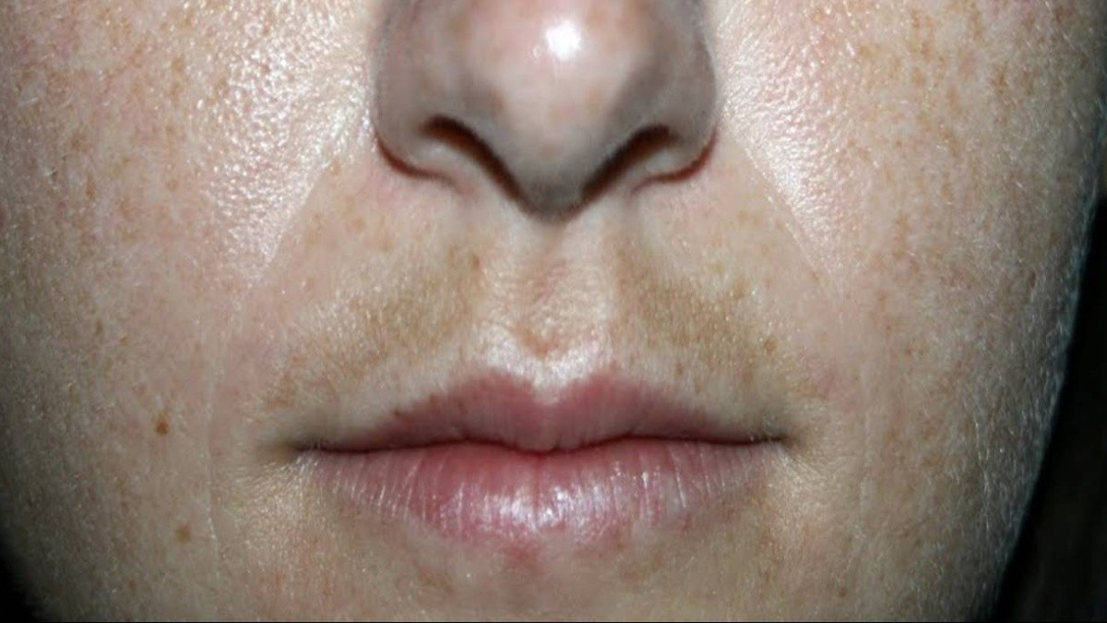
Mácula
Lentigo simple
Melasma

Slide 11
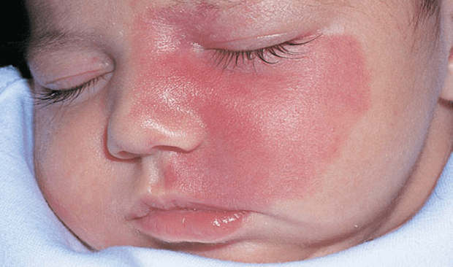
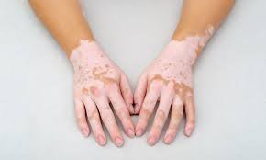
Mácula
Vitiligo
Angioma plano

Slide 12
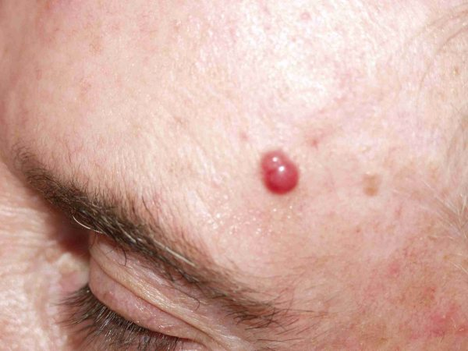
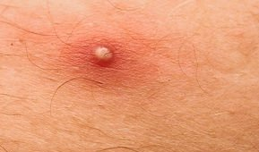
Pápula
Elevación circunscripta de la piel, superficial, sólida y < 0,5cm . Resolución espontánea y no deja cicatriz. Ocurre por aumento de células o del contenido líquido.

Slide 13
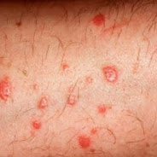
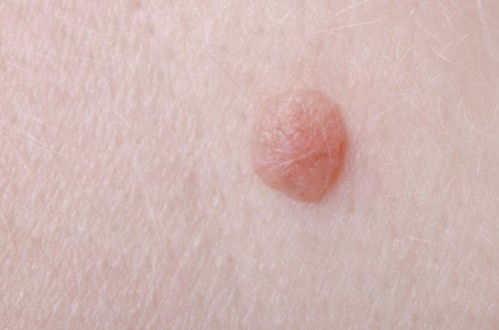
Pápula
Verruga plana
Molusco Contagioso

Slide 14
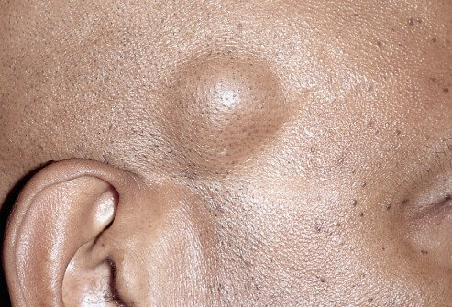
Nódulo
Lesión sobreelevada, generalmente redondeada, de >0,5 cm. También se lo conoce como tumor.
Lipoma

Slide 15
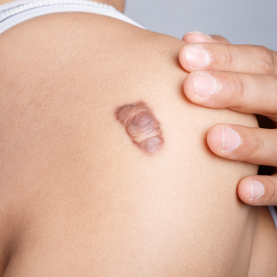
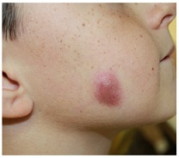
Granuloma facial aséptico
Queloides

Slide 16
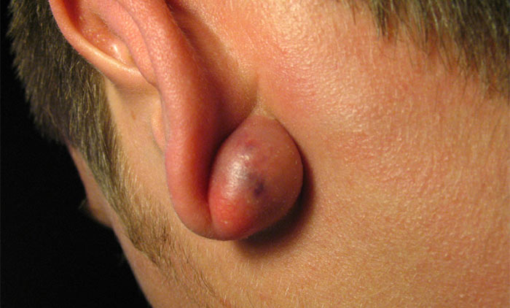
QUISTE
Crecimiento anormal, generalmente no canceroso, lleno de líquido o una sustancia semisólida, que a veces causa dolor.

Slide 17
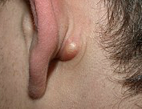
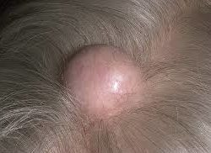

Slide 18
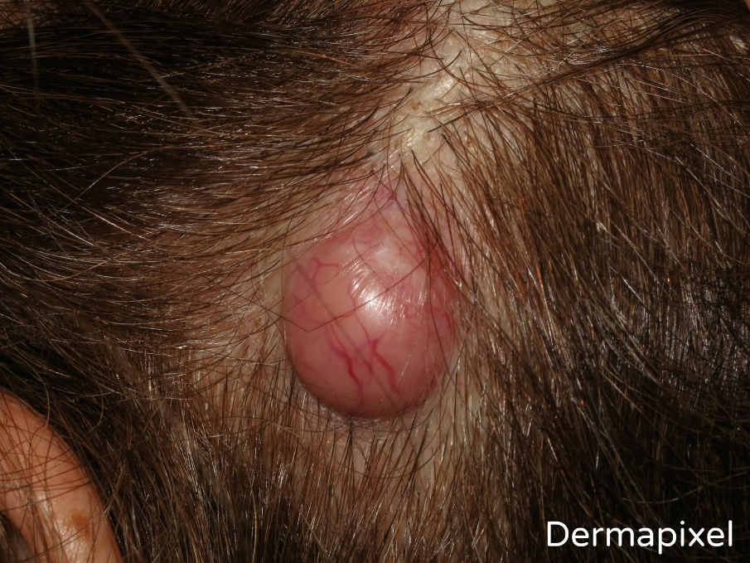
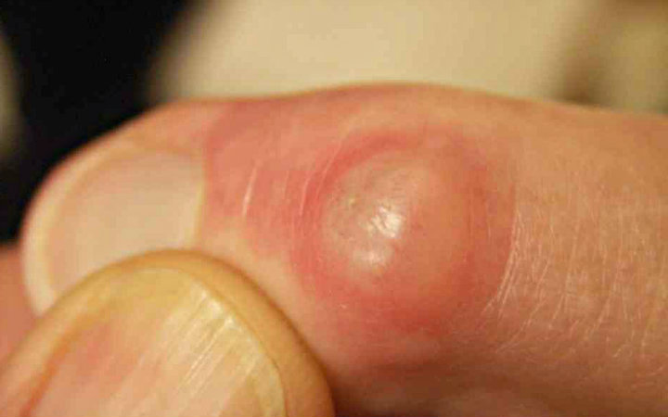

Slide 19
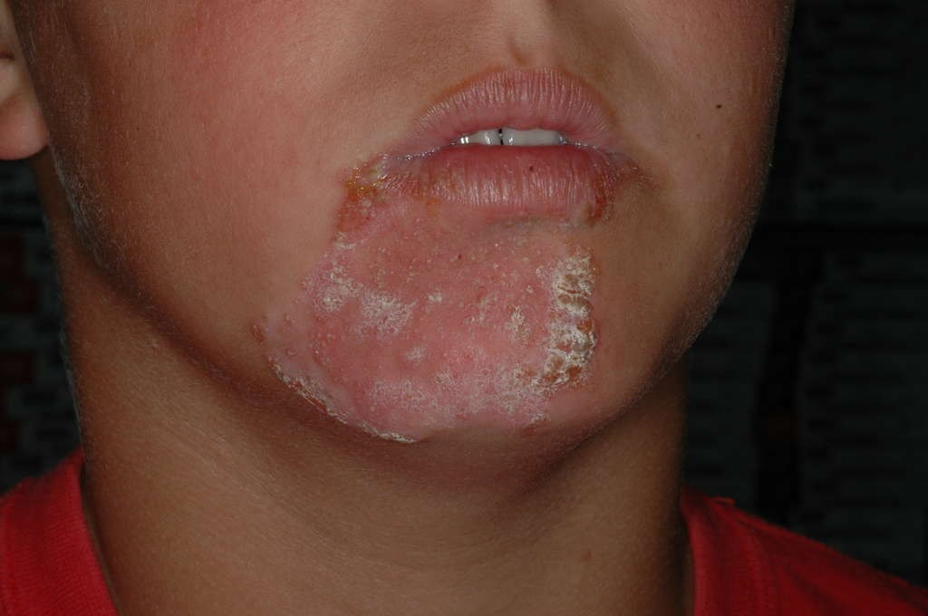
Placa
Con los apellidos Maculosa o papulosa nos permite describir aquellas lesiones que sobrepasan el tamaño de las pápulas y máculas, en especial si presentan una forma irregular.
Tinea fascies

Slide 20
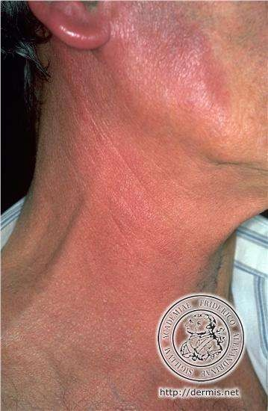
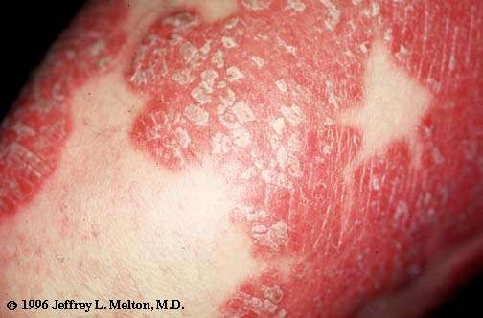
Erisipela
Psoriasis

Slide 21
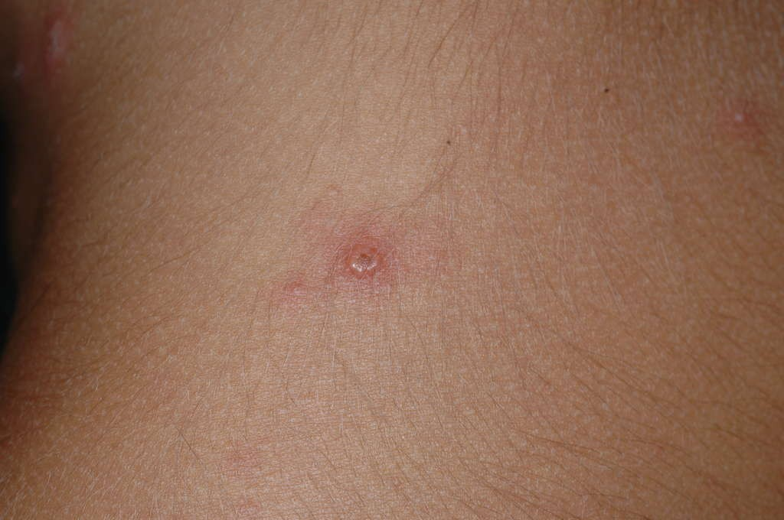
Vesícula
Lesión de contenido líquido( seroso, hemorrágico o purulento), de <0,5 cm en epidermis.
Varicela

Slide 22
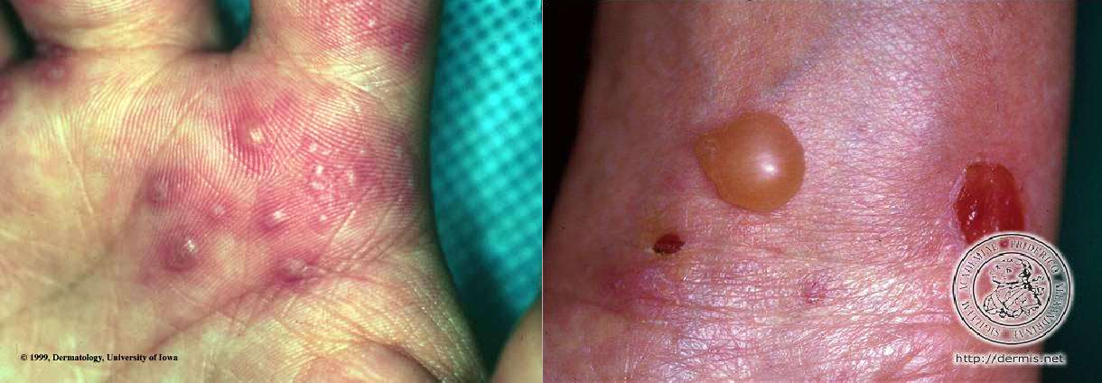
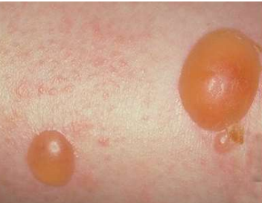

Slide 23
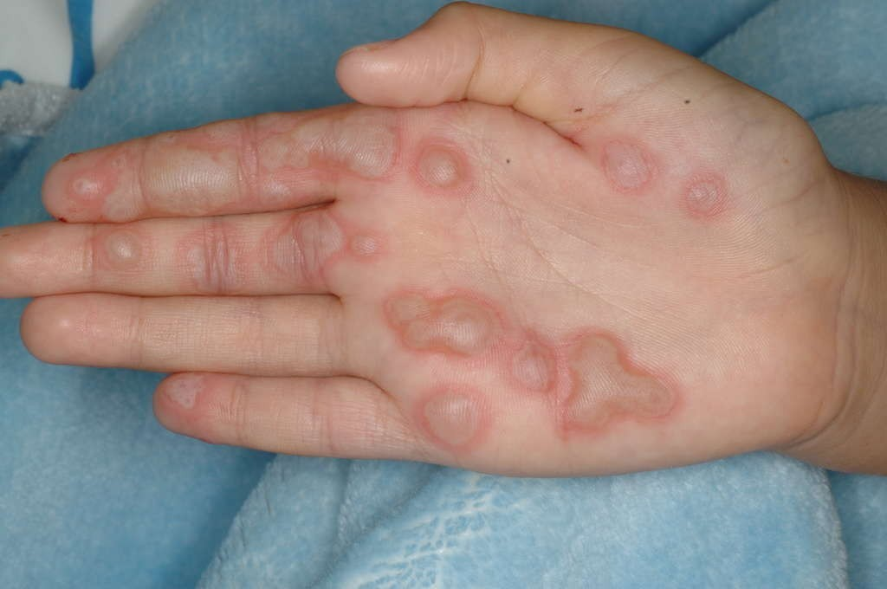
Ampolla
Lesión de contenido líquido que mide >0,5cm.
Eritema multiforme

Slide 24
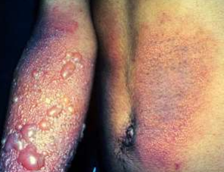

Slide 25
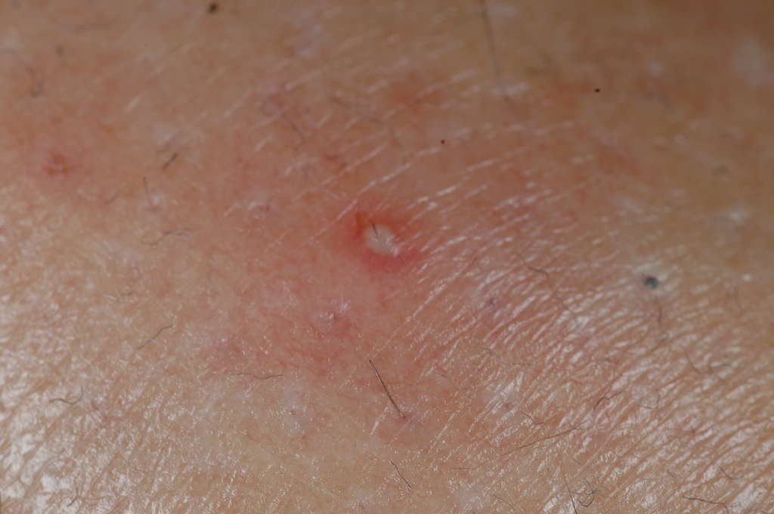
Pústula
Lesión de contenido purulento.
Ex: foliculitis, psoriasis pustulosa, pero NO un abceso

Slide 26
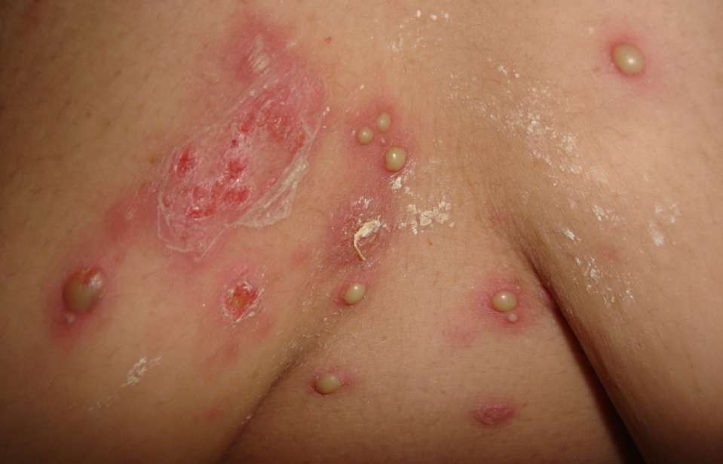
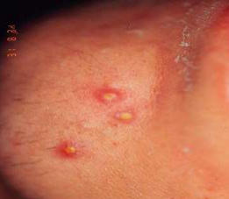

Slide 27
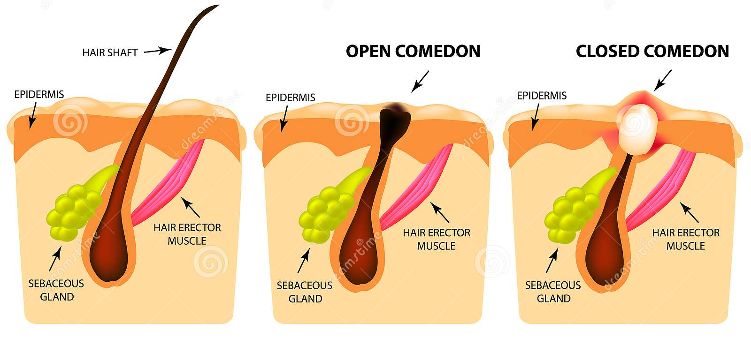
COMEDÓN
También conocido popularmente como espinilla o barro, es la eflorescencia primaria del acné. Un comedón surge cuando el canal del folículo adonde drena la glándula sebácea se obstruye debido a una excesiva producción de queratina (hiperqueratosis).

Slide 28
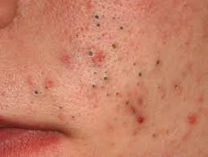
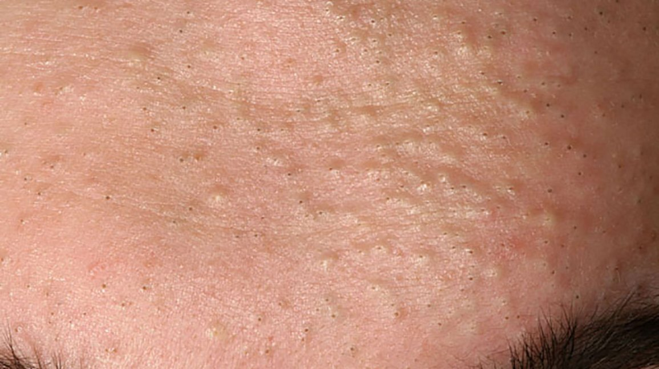

Slide 29
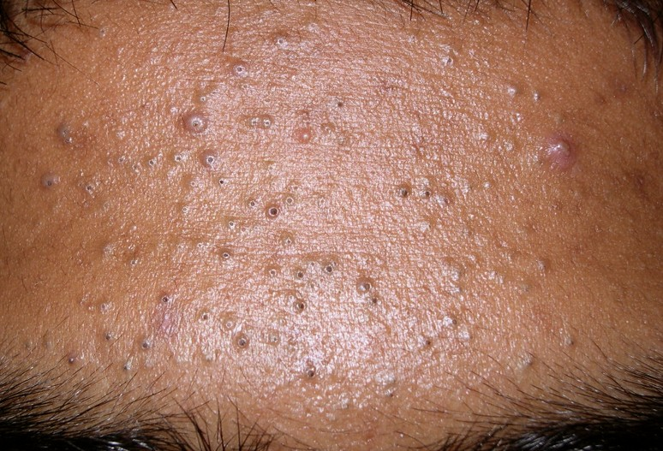
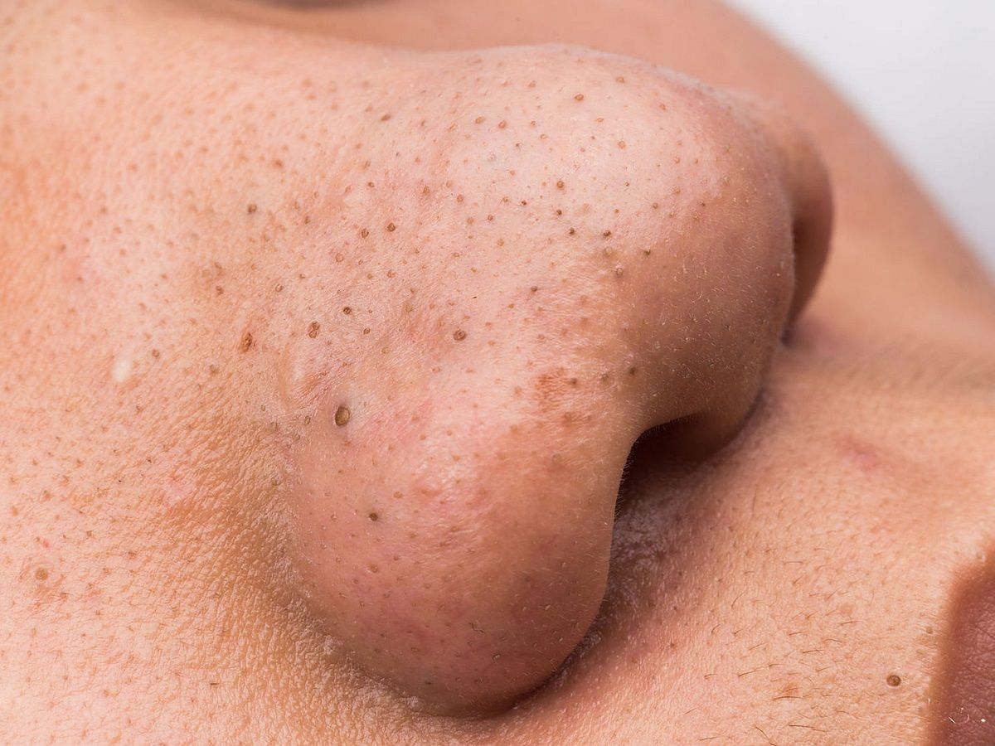

Slide 30
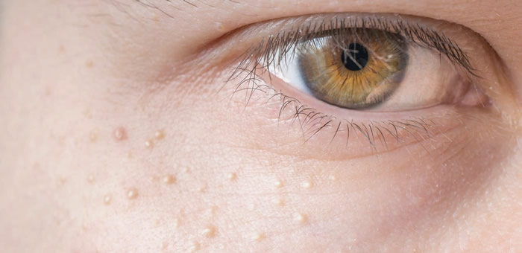
MILLIUMS
Son unos pequeños quistes con la apariencia de bolitas blancas que se forman en la zona periocular. Su aparición se debe a que la queratina queda acumulada en los poros obstruidos de una glándula de la piel. Son de color blanco o amarillento y miden entre 1 y 3 milímetros. Pueden aparecer aisladamente o unirse varios en la misma zona de la piel.
Cualquier persona puede padecerlos, aunque es cierto que hay una carga genética, así como una especial predisposición en fumadores y personas con problemas de acné.

Slide 31
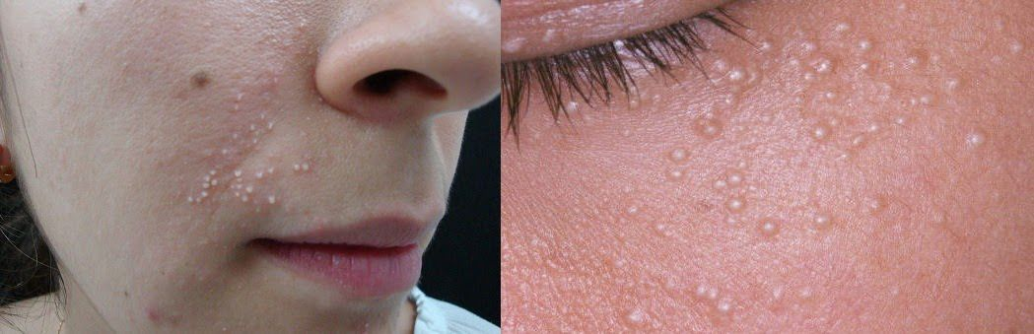

Slide 32

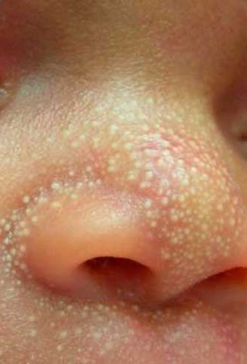

Slide 33
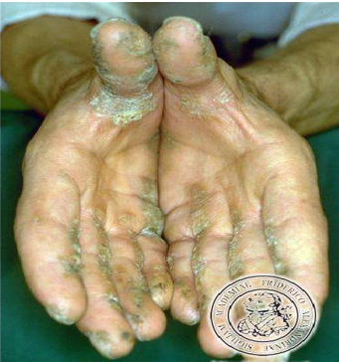
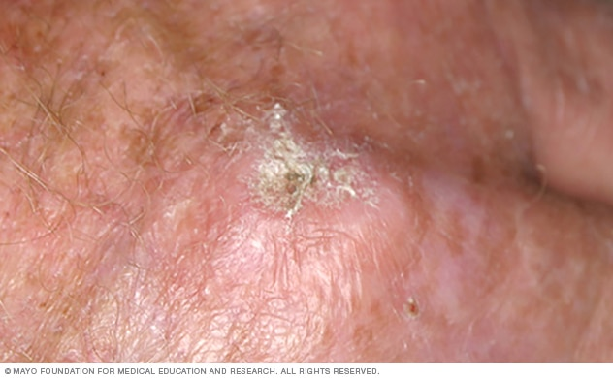
QUERATOSIS
Lesión sólida, circunscripta, el engrosamiento de la piel es a expensas de su capa córnea ( hiperqueratosis ). Son superficiales y ásperas al tacto

Slide 34
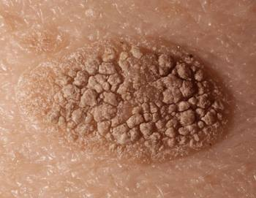
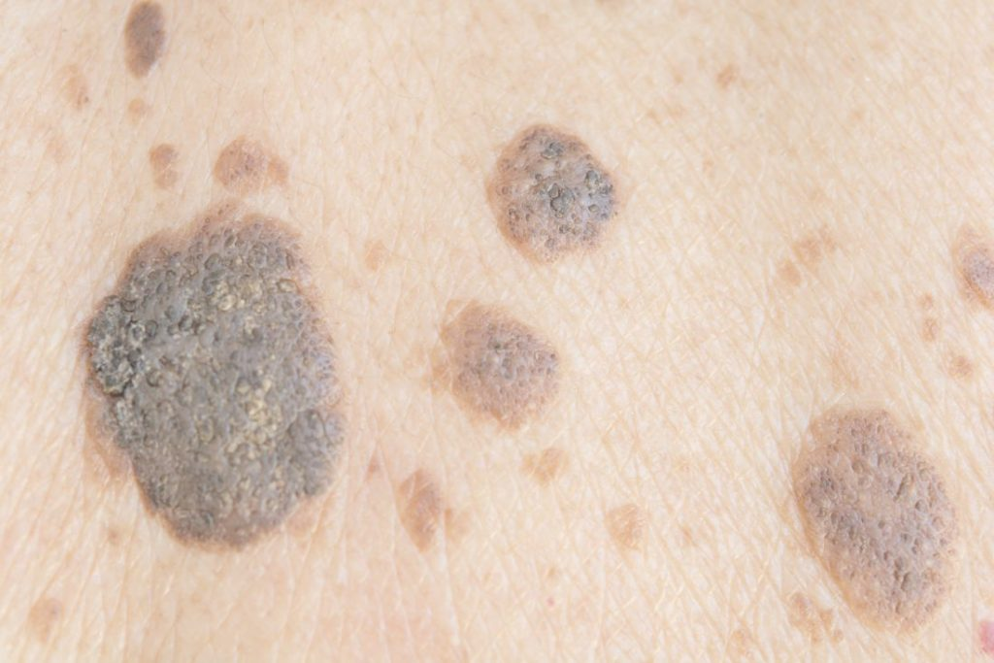

Slide 35
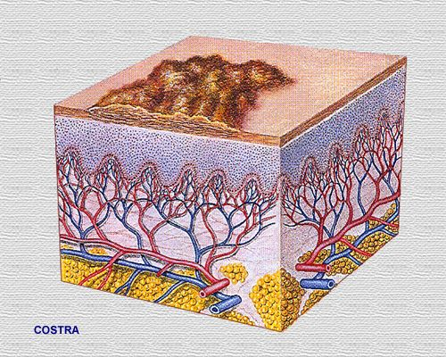
COSTRA
Lesiones secundarias producto de la desecación de un exudado o de sangre en la superficie de la piel.

Slide 36
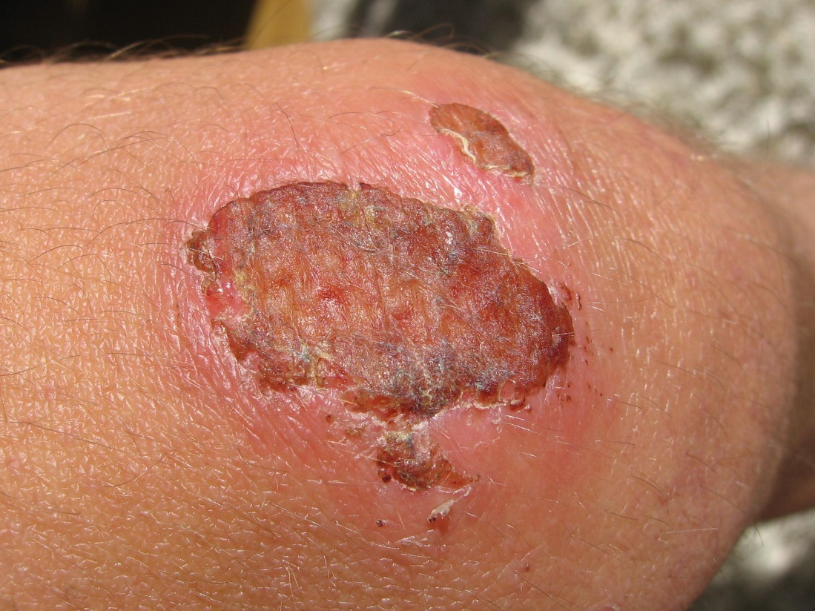
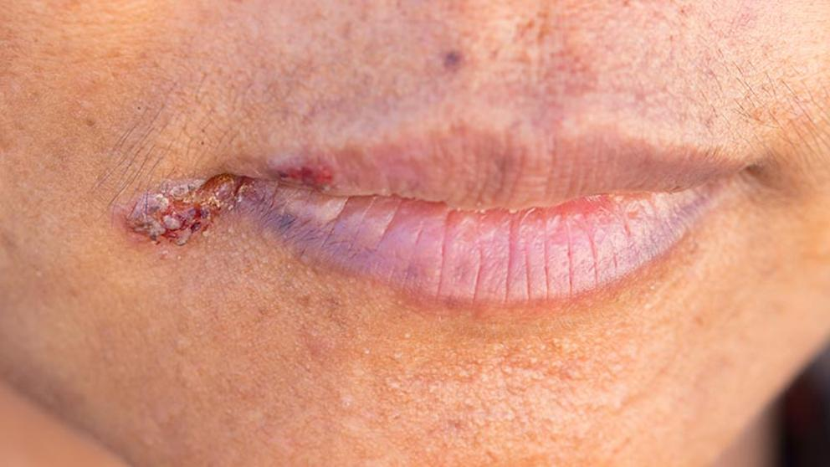

Slide 37
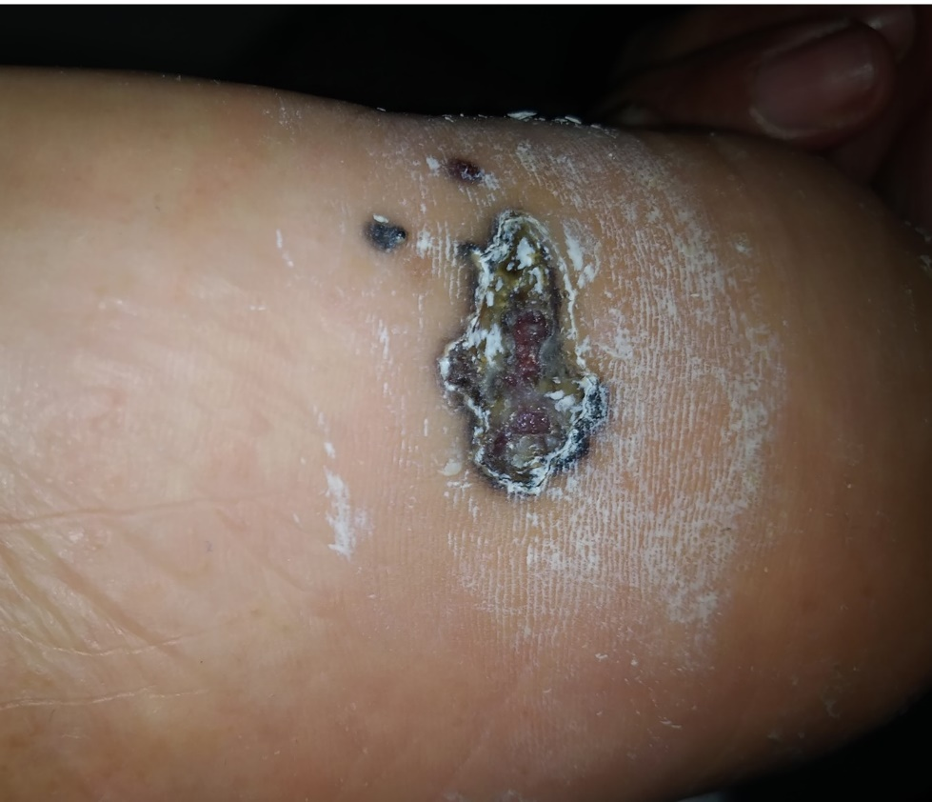
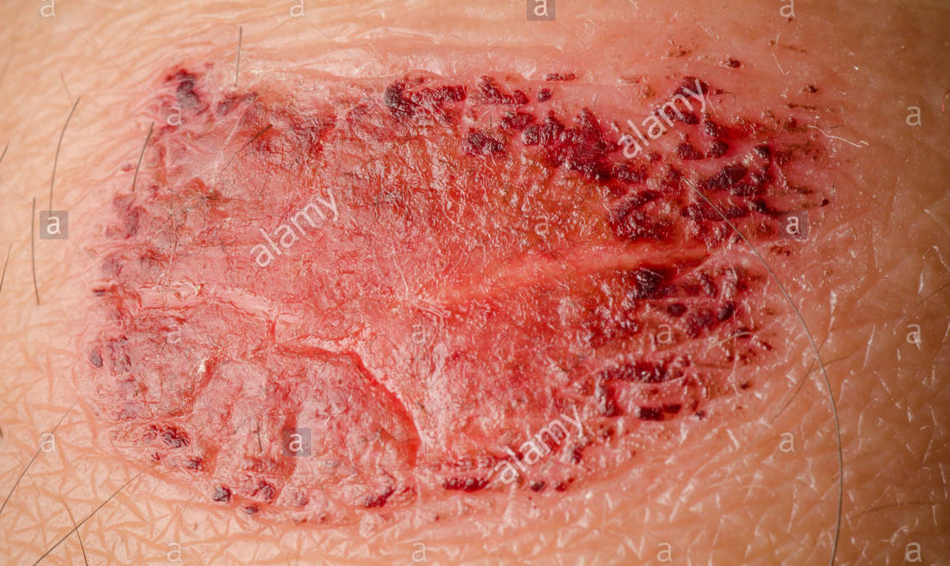

Slide 38
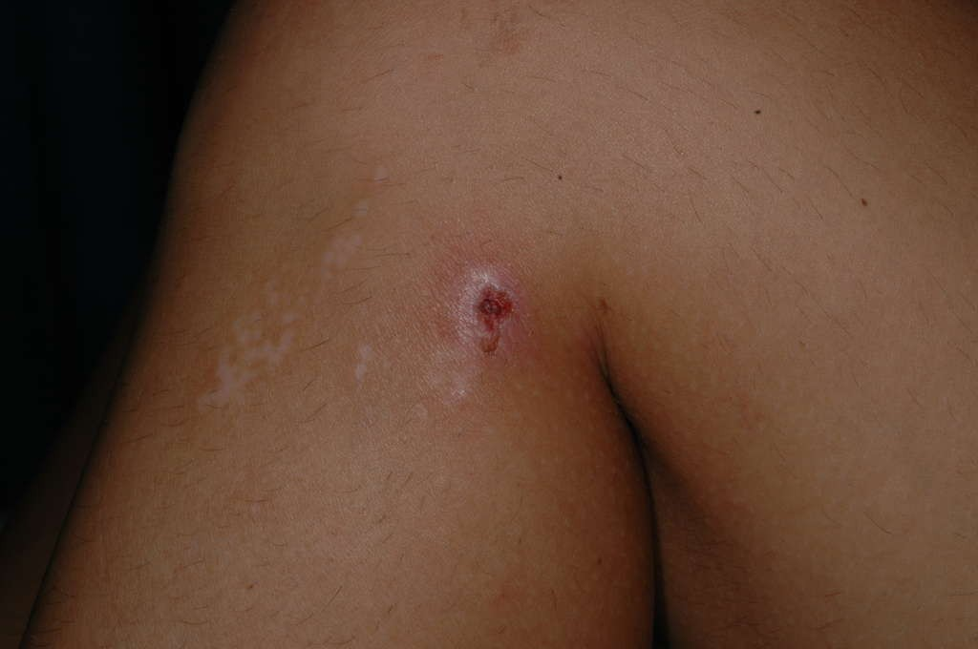
HERIDA
Son lesiones que rompen la piel u otros tejidos del cuerpo.

Slide 39




Slide 40

ÚLCERA
Perdida de sustancia más allá de la epidermis

Slide 41



Slide 42


FISURA
Pérdida de sustancia lineal, por lo general alrededor de orificios naturales, en pliegues, palmas y plantas.

Slide 43



Slide 44

EQUÍMOSIS
Lesión subcutánea caracterizada por depósitos de sangre extravasada debajo de la piel intacta.

Slide 45



Slide 46

HEMATOMA
Tumoración o endurecimiento anormal, causado por la acumulación de sangre (hay hematoma cuando hay endurecimiento, haya o no coloración de la piel)

Slide 47



